Slide 1
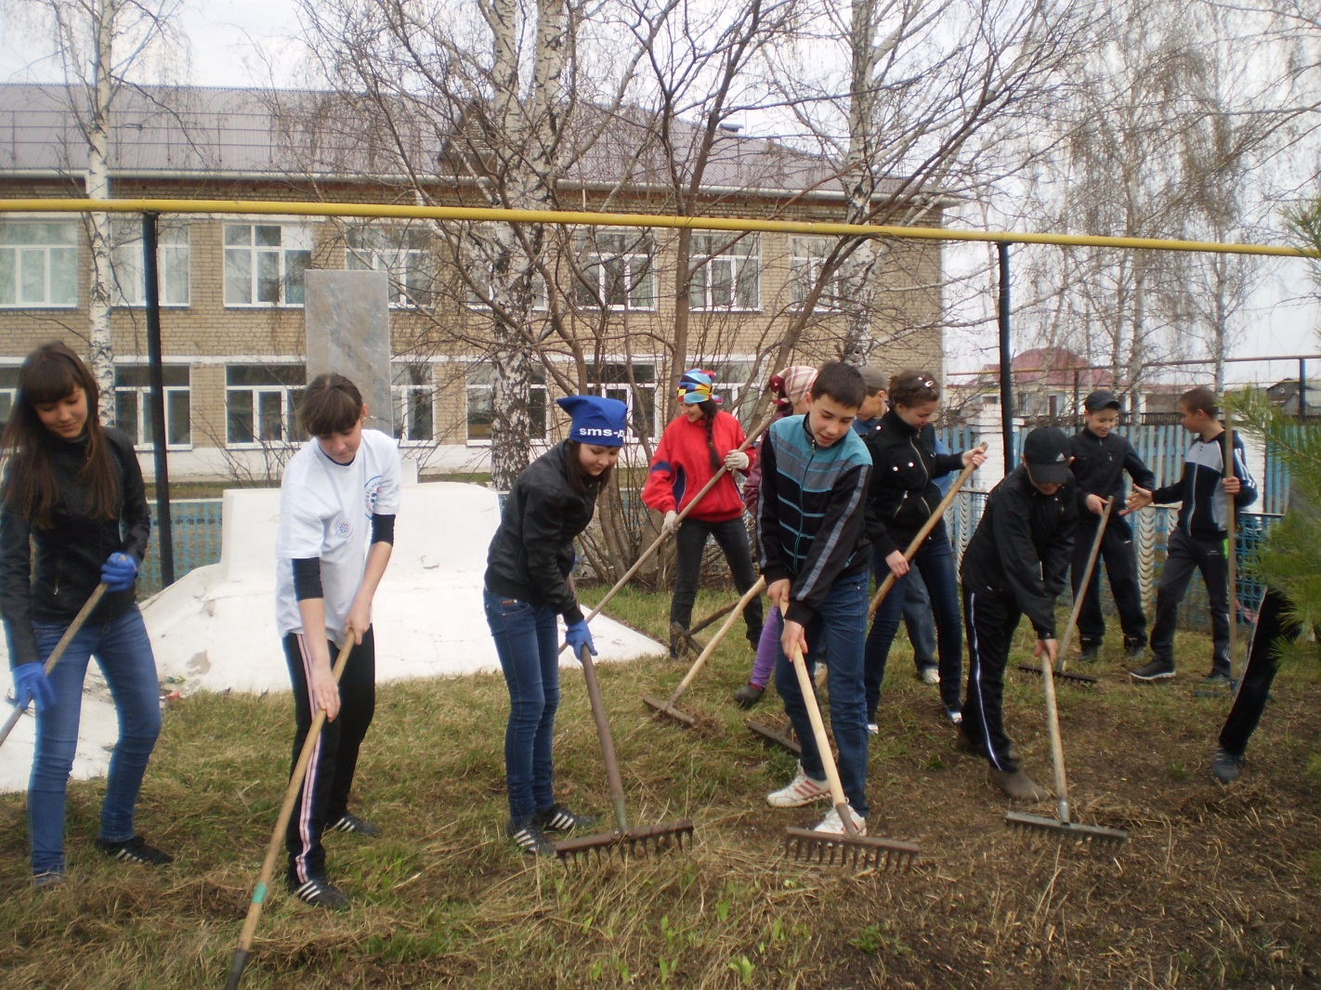
Республиканская акция
«Чистое село-здоровое село»
Бригада «САМИ»
МБОУ «Егоркинская СОШ»

Slide 2
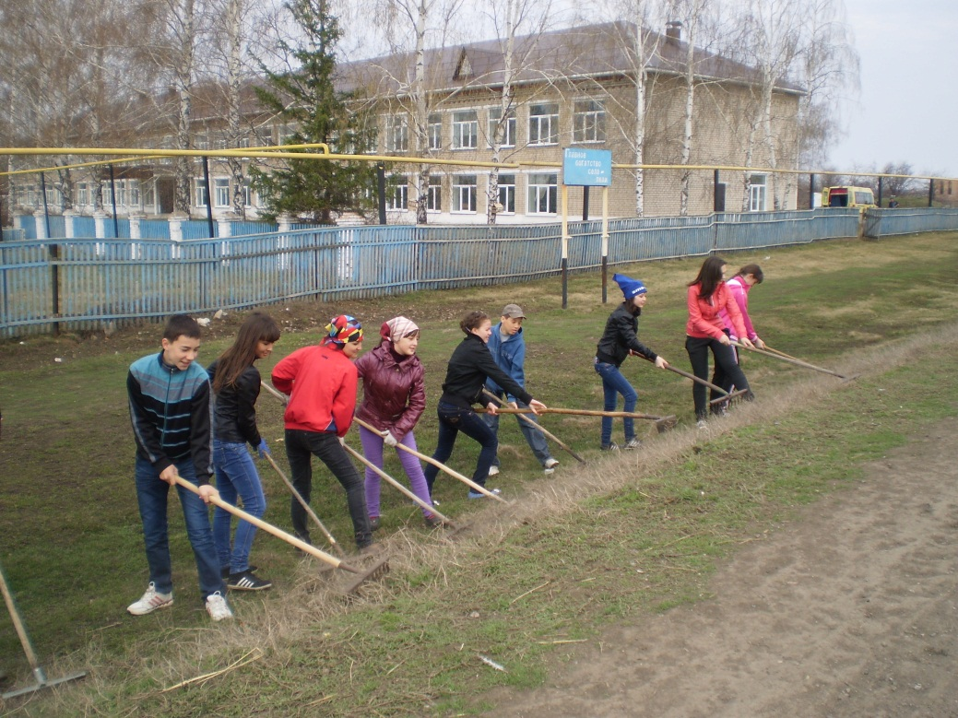
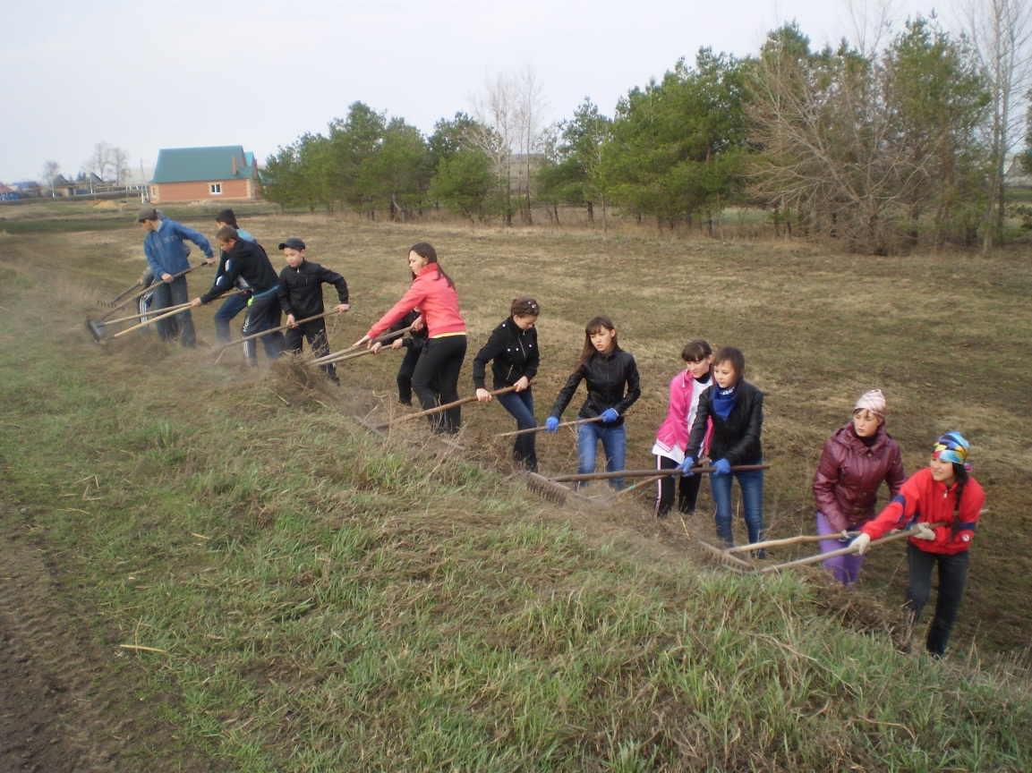
Мы за культуру и порядок в селе!
Чистота-залог здоровья!

